Slide 1
3D prohlížeče, inventář, typy souborů
2020-1-UK01-KA201-079177

Slide 2
3D PŘEHLÍŽEČE
V současné době se na celém světě používá mnoho typů softwarových klientů (tzv. prohlížečů) pro připojení k 3D VR prostředí (Second Life a OpenSimulator grids). Nejčastěji používanou možností je Firestorm, na který se v tomto kurzu zaměříme. Firestorm je k dispozici na adrese:
http://www.firestormviewer.org/downloads

Slide 3
3D Prohlížeče
Singularity Viewer je klient pro Second Life a OpenSimulator, který byl vyvinut jako open-source a může být použit jako alternativa k softwaru Firestorm Viewer.
Prohlížeč Singularity Viewer je k dispozici na adrese:
www.singularityviewer.org
Více kompatibilních diváků naleznete v článku zde:
http://opensimulator.org/wiki/Compatible_Viewers

Slide 4
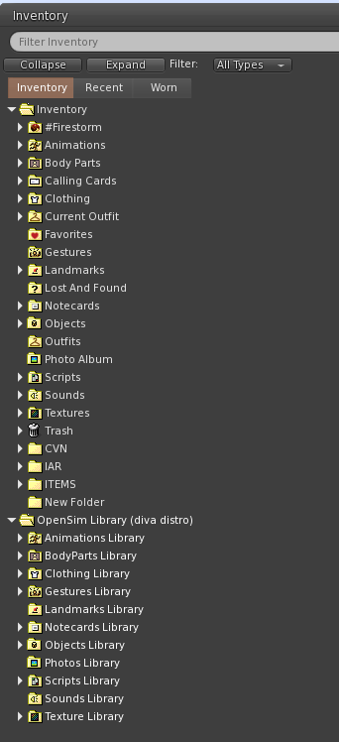
INVENTÁŘ
Každý avatar má soupis souborů uspořádaný podle typu souboru. Přístup k němu získáte výběrem z nabídky "Avatar -> Inventář" (Ctrl + I). Můžete si také vytvořit vlastní složky a uspořádat si soubory podle svých představ.
Mezi nejdůležitější typy souborů patří:
Animace
Části těla
Oblečení
Gesta
Památky
Poznámkové lístky
Objekty
Skripty
Zvuky
Textury

Slide 5
TYPY SOUBORŮ
Animace: bvh", které mohou být prováděny avatary (např. běh, sezení, vlnění).
Části těla: Předměty, které lze použít k úpravě vzhledu avatara. Existují čtyři typy: Vlasy, kůže, tvar a oči.
Oblečení: Oblečení, kterým může být avatar vybaven, aby si upravil svůj outfit.

Slide 6
TYPY SOUBORŮ
Gesta: Gesta: animace, které může avatar provádět pro podporu komunikace s ostatními.
Pamětihodnosti: Pomocí souborů s polohou můžete ukládat oblíbené cíle, teleportovat se mezi nimi a sdílet je s ostatními.
Poznámkové lístky: Textové soubory s určitými možnostmi přidávání odkazů na jiné soubory.

Slide 7
TYPY SOUBORŮ
Objekty: Jedná se o jednodušší nebo složitější 3D objekty, které můžete umístit do světa (tato akce se běžně označuje jako "rez").
Scénáře: Skripty: Textové soubory obsahující kód, který lze vložit do objektů a změnit tak jejich chování.
Zvuky: Zvukové soubory (formát .wav), které lze umístit do objektů a spouštět je pomocí skriptů.
Textury: Obrázkové soubory, které lze aplikovat na povrchy 3D objektů.

